Slide 1
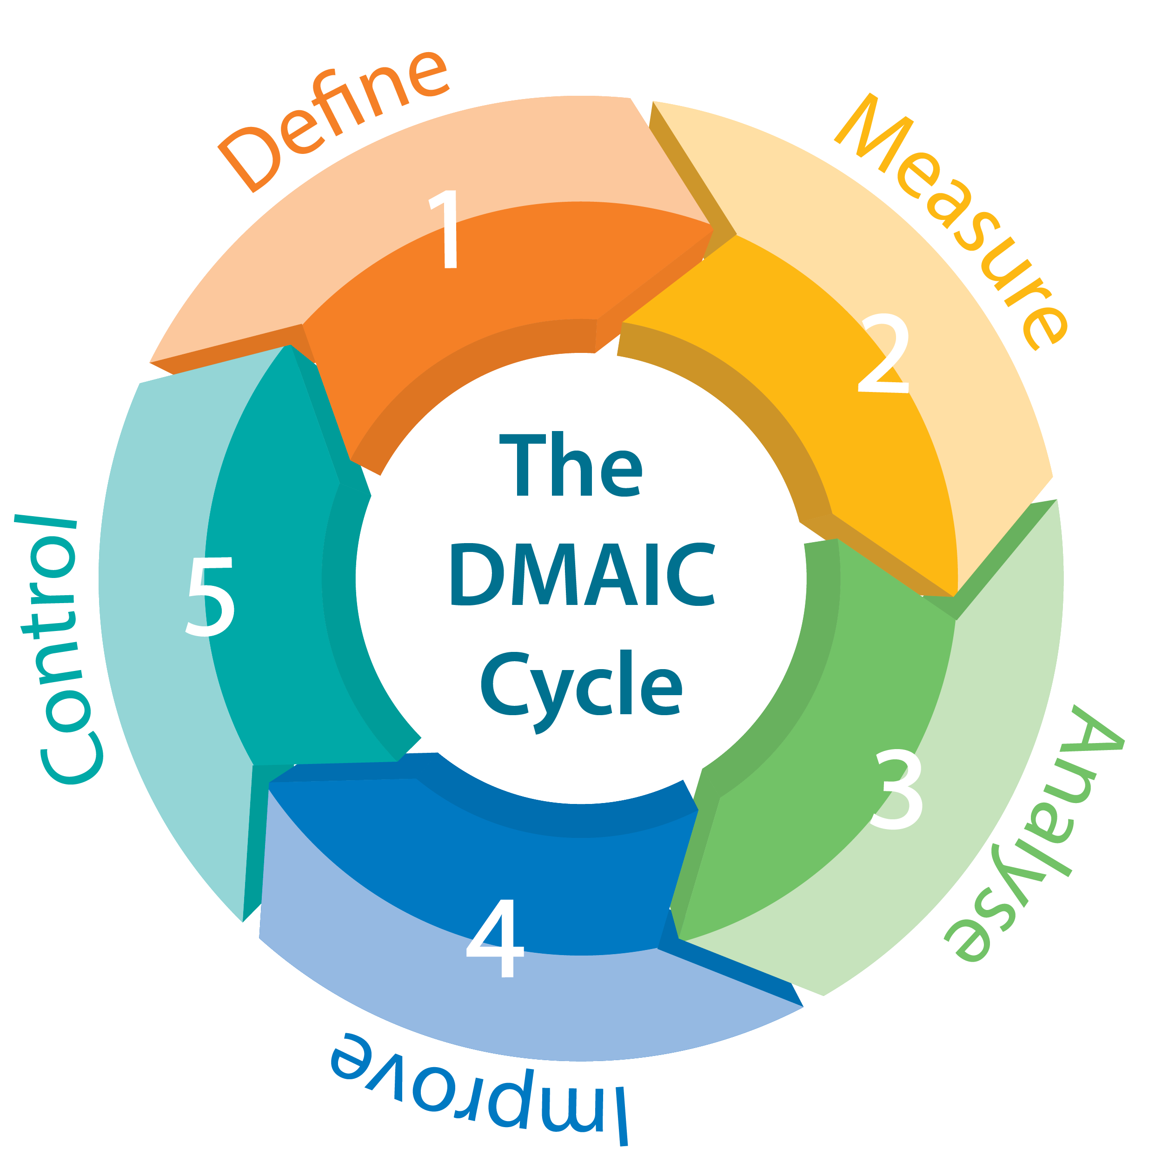
DMAIC
FASE IMPROVE - MELHORAR

Slide 2
DMAIC – Revisão sobre a fase IMPROVE

Slide 3
